Slide 1
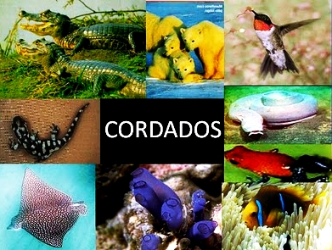
Filo cHordata

Slide 2
O filo Chordata (cordados) constitui um grupo zoológico bastante heterogêneo; abrange animais adaptados à vida na água doce, na água salgada e em ambientes terrestres.
Os cordados se dividem em Protocordados – destituídos de uma coluna vertebral e de caixa craniana – e Eurocordados, ou vertebrados – dotados de coluna vertebral e crânio com encéfalo.

Slide 3
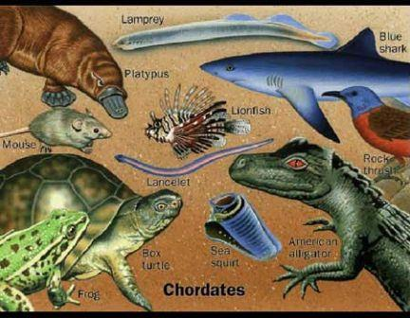

Slide 4
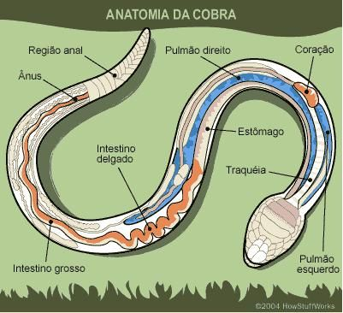
As características diferenciais e exclusivas que permitem o enquadramento de um animal no grupo dos cordados e que estão presentes, pelo menos nos primeiros estágios do desenvolvimento, são:
Notocorda ou corda dorsal: Bastão fibroso que confere a sustentação ao corpo, a Notocorda é substituída, nos vertebrados, pela espinha dorsal ou coluna vertebral.

Slide 5
Fendas branquiais: Pequenos orifícios encontrados na faringe e que se prestam a filtração de alimentos ou à respiração, as fendas branquiais permanecem nos protocordados e nos peixes adultos; nos outros grupos, estão presentes apenas nos embriões, fechando-se no decorrer do desenvolvimento.
Tubo nervoso dorsal: Nos cordados o sistema nervoso ocupa a posição dorsal e apresenta-se como um tubo nervoso longitudinal e único.

Slide 6
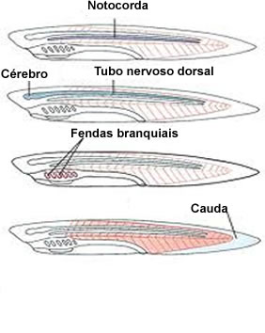
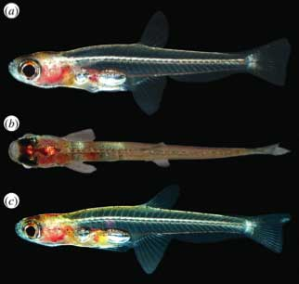
Exemplo: Esquema de um anfioxo, no qual aparecem os principais caracteres dos cordatos.

Slide 7
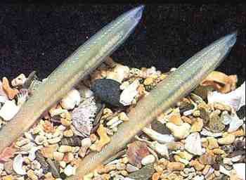

Slide 8
Curiosidade sobre o Anfioxo
Peixe-lanceta, o anfioxo, que na verdade não é peixe. Um protocordado marinho praticamente transparente com pouco mais de 5cm de comprimento e pode ser encontrado enterrado na areia encharcada de água.

Slide 9
O Filo Chordata divide-se em três subfilos:
Urochordata(urocordados), ou Tunicata(tunicados);
Cephalochordata(cefalocordados);
Euchordata(eucordados), ou Vertebrata(vertebrados).

Slide 10
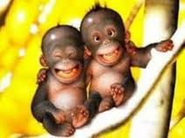
O subfilo dos Urochordata e o dos Cephalochordata correspondem aos protocordados; o dos Euchordata, ou vertebrados divide-se em dois grupos:
Agnatha(ágnatos) – apresentam uma única classe:
Cyclostomata(ciclostomados);

Slide 11
Gnathostomata(gnastostomados) – apresentam duas superclasses:
Pisces(peixes) – compreendendo a classe Chondrichthyes, ou peixes cartilaginosos, e a classe Osteichyes, ou peixes ósseos;
Tetrapoda(tetrápodes) – essa superclasse abrange as classes Amphibia, Reptilia, Aves e Mammalia, todas de animais portadores de dois pares de membros; nas aves, os membros anteriores são formados em asas.

Slide 12
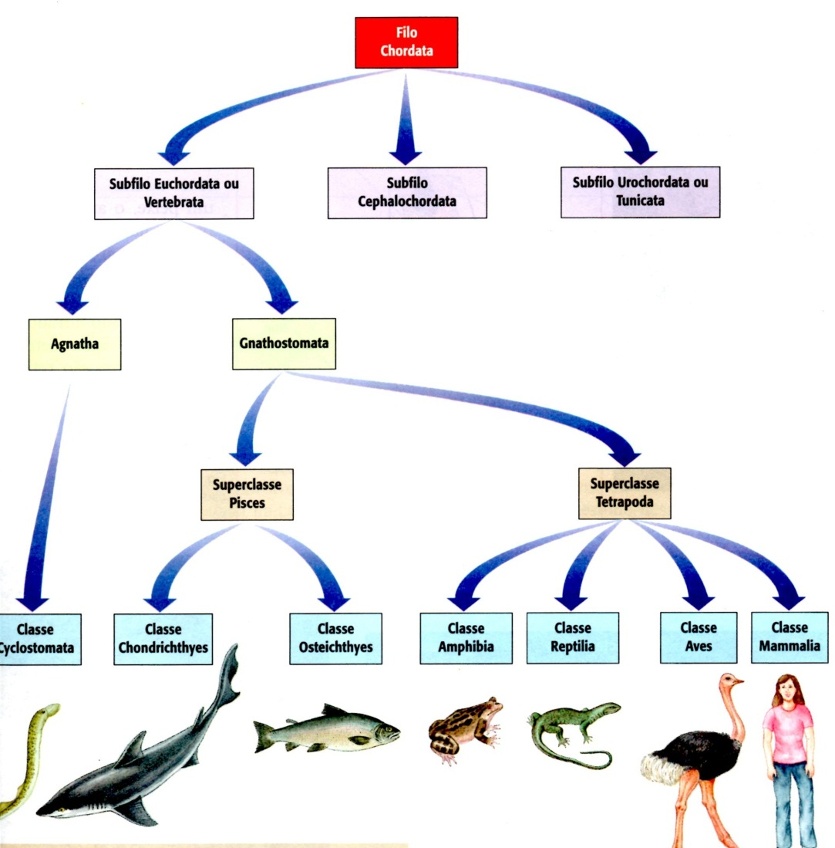

Slide 13
Protocordados
Os protocordados constituem um grupo de pequenos animais marinhos e têm certas características que permitem estabelecer diferenças entre eles e os vertebrados. Assim, não apresentam crânio, pertencendo, portanto ao grupo Acraniata; não tem encéfalo e são destituídos de coluna vertebral.

Slide 14
Divisões dos Protocordados
Subfilo Urochordata
Os urocordados, ou tunicados, são representados principalmente pelas ascídias, animais que têm o corpo saculiforme. As ascídias adultas são sésseis e vivem fixas em substratos como rochas e conchas. A Notocorda é verificada apenas em larvas desses animais e reduzida à região caudal; daí o nome do grupo: urocordados (do grego ourás, ‘cauda’; chorde, ‘corda’).

Slide 15
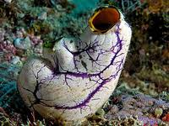
Ascídia

Slide 16
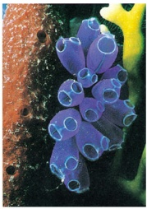
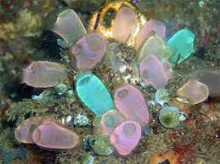
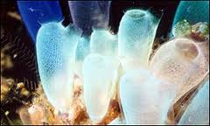
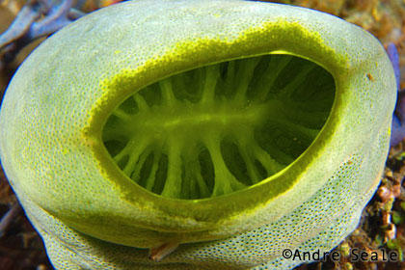
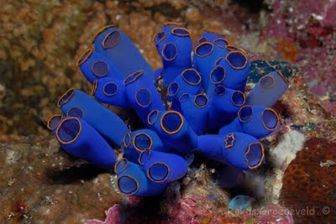
.9 98

Slide 17
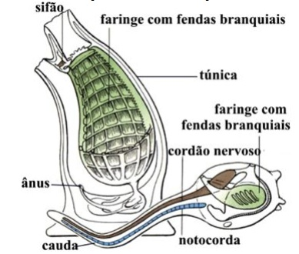
Morfologia interna da Phalusia nigra (Ascídia)

Slide 18
Subfilo Cephalochordata
Os cefalocordados são representados pelos anfioxos, animais que tem o corpo achatado bilateralmente e Notocorda desenvolvida da cabeça até a calda, mesmo na fase adulta. Lembrando um peixe, o anfioxo é capaz de nadar, embora geralmente permaneça escondido na areia do mar. Esses animais, assim como as ascídias, são filtradores, ou seja, retiram da água detritos orgânicos que são retidos nas fendas da faringe.

Slide 19
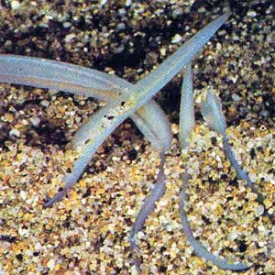
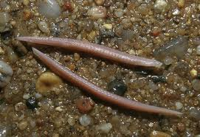
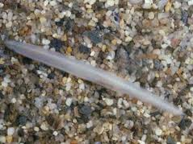

Slide 20
Morfologia interna do Branchiostoma lanceolatus (Anfioxo)

Slide 21
Curiosidade
As ascídias podem filtrar 200 litros de água em 24 horas.
Em algumas colônias, os indivíduos compartilham o mesmo sifão atrial.

Slide 22
Resumindo...
Subfilo | Características | Exemplo
Urochordara | Corpo saculiforme; Notocorda presente somente na fase larval e reduzida á região caudal; sangue verde: presença de átomos de vanádio no pigmento respiratório. | Phalusia nigra (Ascídia)
Cephalochordada | Corpo achatado bilateralmente; Notocorda bem desenvolvida da cabeça até a cauda; sangue incolor | Branchiostoma lanceolatus (Anfioxo)

Slide 23
Curiosidade
“Hemicordados”, um grupo à parte.

Slide 24
Os hemicordados, como o balanoglosso (Balanoglossus gigas), são animais marinhos com o corpo cilíndrico e vermiforme. Na região anterior do corpo existe uma tromba, ou probóscide, que permite a escavação de buracos na areia. O tronco é longo e exibe inúmeras fendas na faringe. Nutrem-se geralmente de detritos orgânicos encontrados sob as pedras ou na areia.

Slide 25
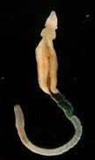
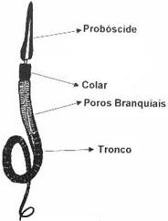
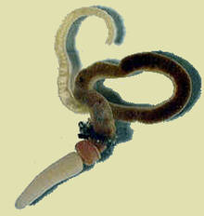

Slide 26
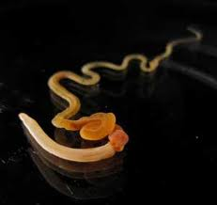

Slide 27
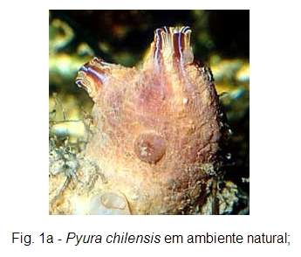
Alimentação com Ascídias
Em algumas partes do mundo as ascídias fazem parte da alimentação humana. Neste caso, são utilizadas espécies de grande porte (aproximadamente 10 cm de comprimento) e que são facilmente coletadas em grandes quantidades.
Pyura chilensis – de forte sabor, podem ser encontradas ao longo de toda a costa chilena e na costa sul do Peru.

Slide 28
Benefícios
Devido a alimentação dos protocordados ser por filtração, eles agem de forma benéfica ao meio no qual estão inseridos, retirando detritos e restos orgânicos existentes na água, de certa forma purificando-a.

Slide 29


